Slide 1
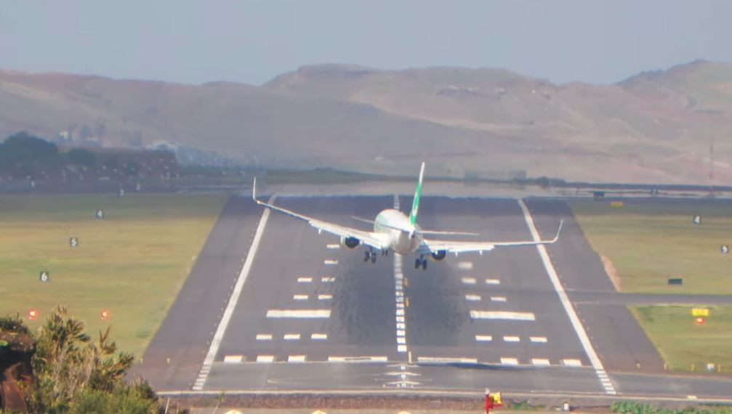
他们的飞机在____前遇到了大风，但还是成功____了

Slide 2
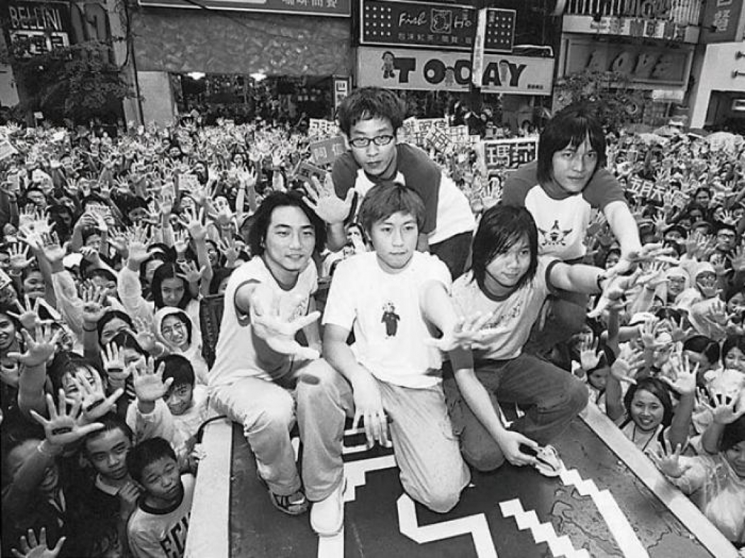
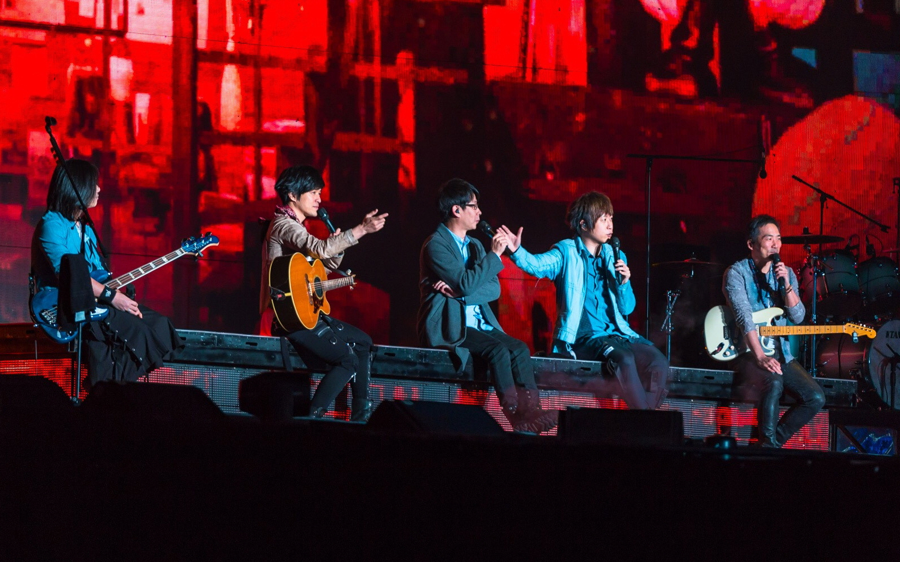
这个乐团在台湾从以前____到现在

Slide 3
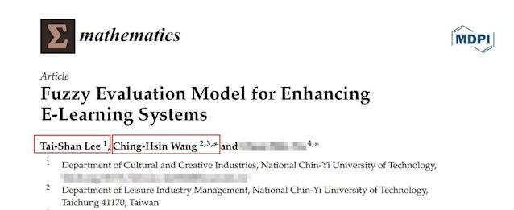
这篇论文的第一_____是Tai-Shan Lee

Slide 4
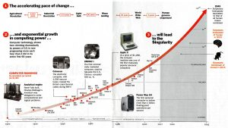
人类的______在近一百年的发展非常快速

Slide 5
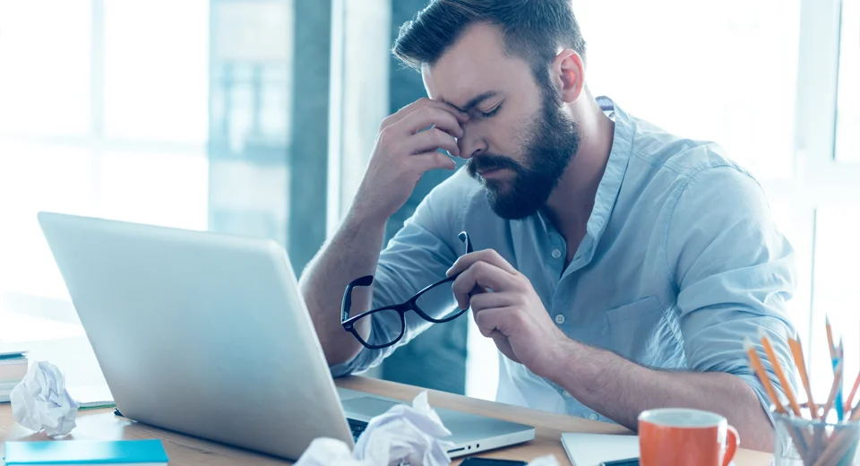
它每天都很累，他忍不住问自己_____真的喜欢这个
工作

Slide 6

在捷克的一分钟，等于在台湾的六十______

Slide 7
方式
他十年里都是用这个_____修手机的。
方法
我不知道修手机的_______。
办法
我在找修手机的_______。

Slide 8
方式
他一直是用这个_______读书的
方法/办法
办法
他这个___________不好用，我们得想个新的______
方法
他在书上找到新的做菜_______

Slide 9
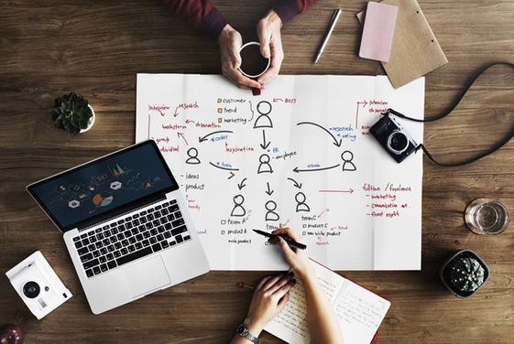
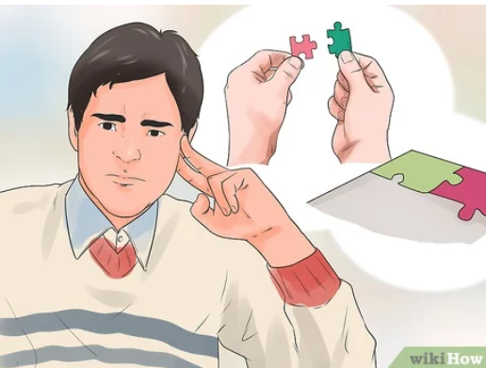

办法 VS 方法 VS 方式
The way to do something
The way to do something,
It often emphasizes a fixed way which is not easy to change
解决问题
解决问题的办法
他的学习方法
他的聊天方式

Slide 10

日记.N
他有写日记的习惯，每天会花一点时间纪录当天
发生的事情

Slide 11
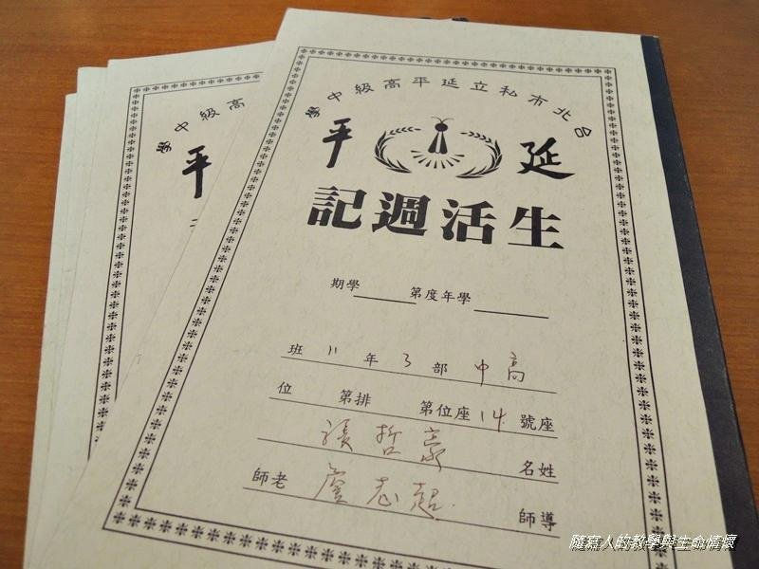
*周记.N
他每周会写一篇周记给老师，这是他的作业

Slide 12
你会写日记或周记吗?

Slide 13

安全.adj
带
之前covid-19流行的时候，为了大家的安全，政府让大家一定要戴口罩

Slide 14

安全.adj
现在网络变得越来越不安全，必须得自己小心上网的方式

Slide 15
你觉得网络安全吗?为什么?

Slide 16
你觉得自己平常上网的方式安全吗?为什么呢?

Slide 17

密码.N
登入
忘记自己FACEBOOK的密码，害自己登不进去

Slide 18
怎么样的密码是安全的呢?

Slide 19

允许.v
他特别在自己的电脑上设了密码，不允许他的弟弟偷用他的电脑

Slide 20
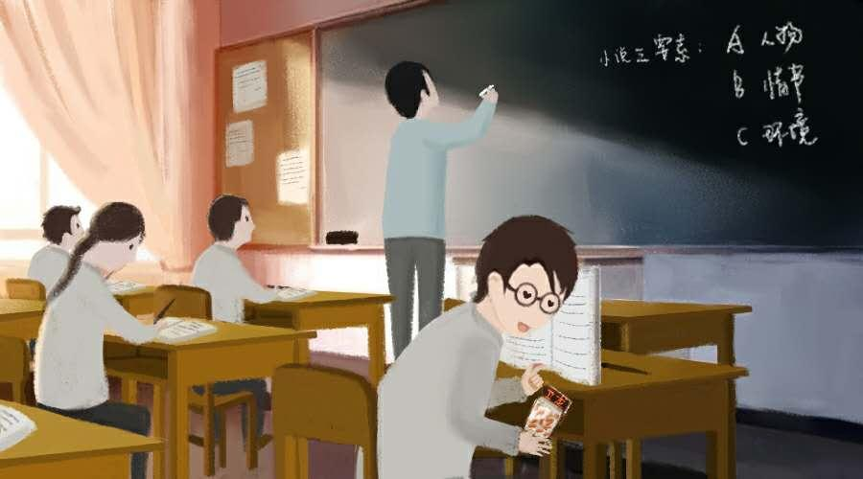
允许.v
那位老师不允许学生在他的教室吃东西，但他正在偷吃。

Slide 21
有什么事情是你不允许的呢?

Slide 22
如果你有小孩，你不会允许他做什么呢?

Slide 23
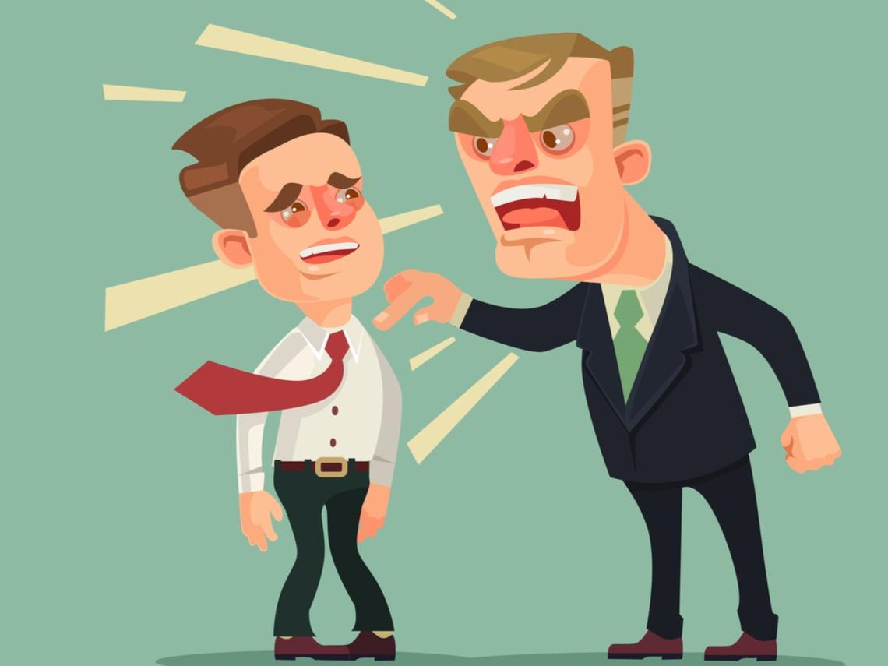
受不了
+
N or N phrase
他受不了他的老板，他又无礼、又讨厌

Slide 24

受不了
+
N or N phrase
他受不了他房间那个慢到不行的网络，他快被急死了

Slide 25
你受不了什么样的人呢?

Slide 26
你受不了什么事情呢?

Slide 27
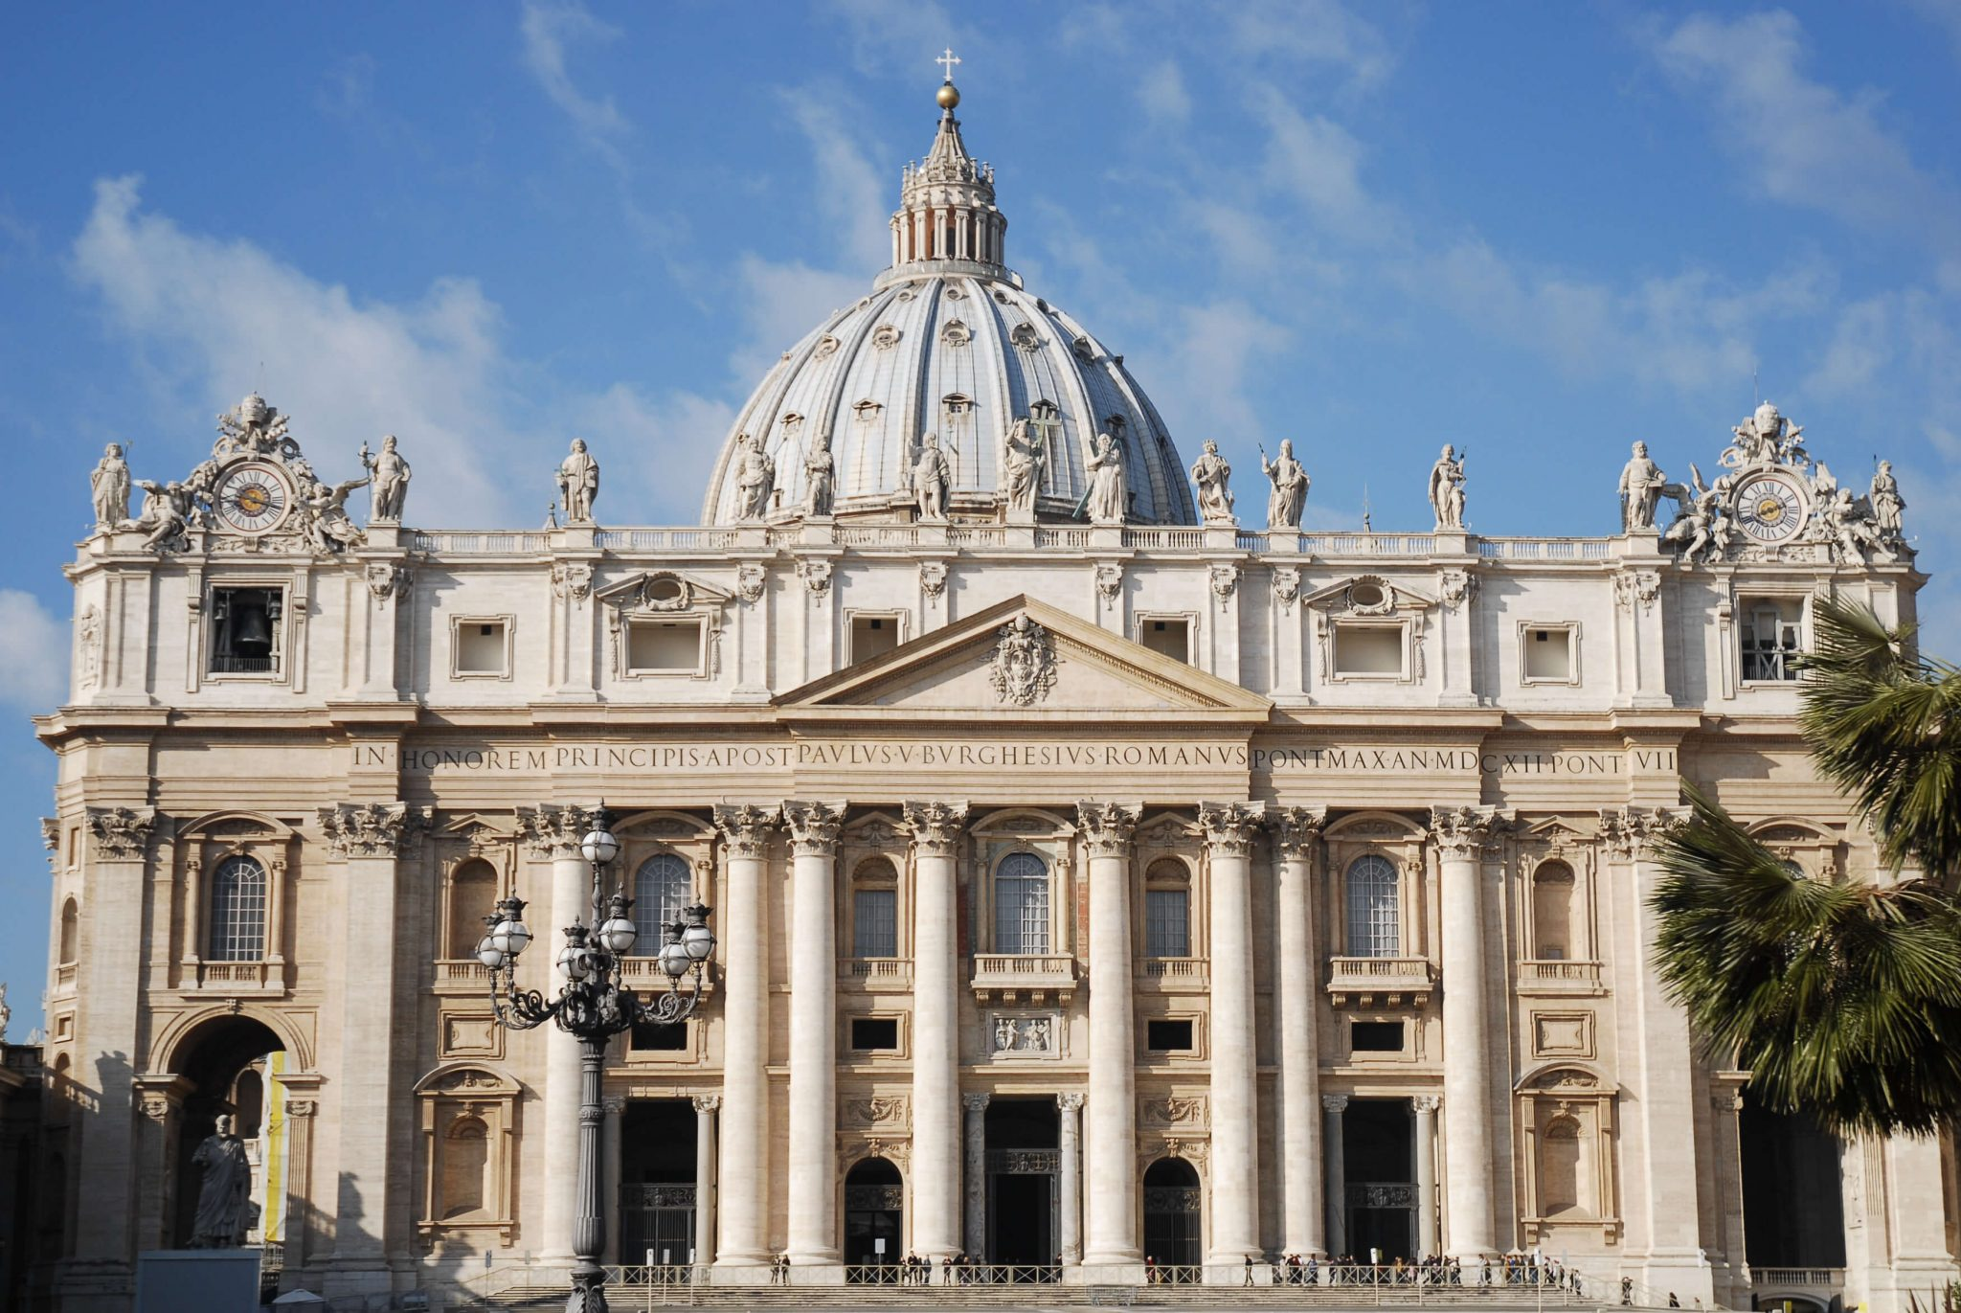
座.m
那座教堂是世界上最大的教堂，同时是最重要的
教堂之一

Slide 28
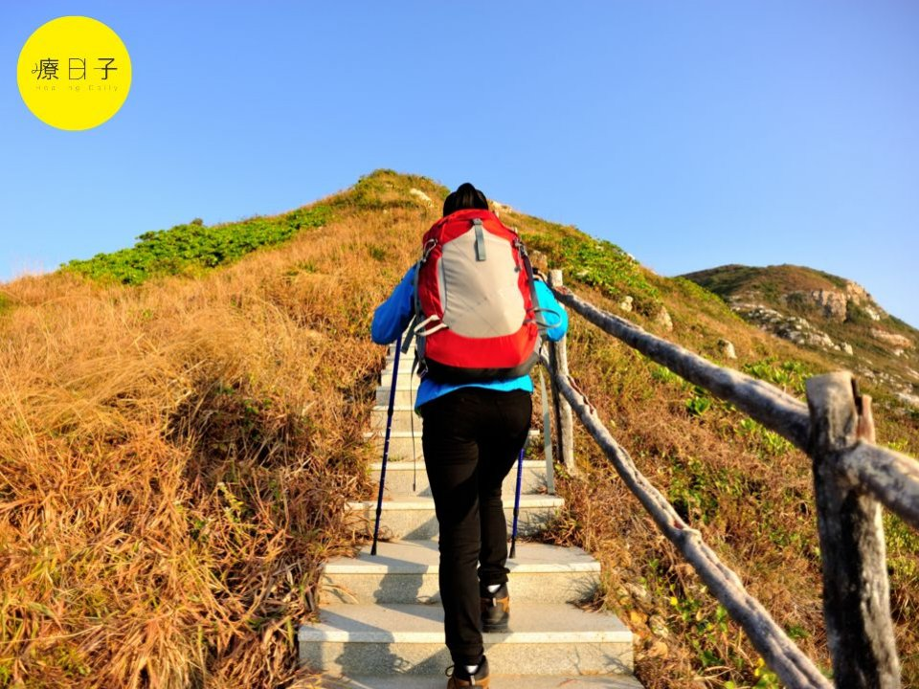
座.m
他爬过无数座山，每座山都有让他觉得难忘的地方

Slide 29
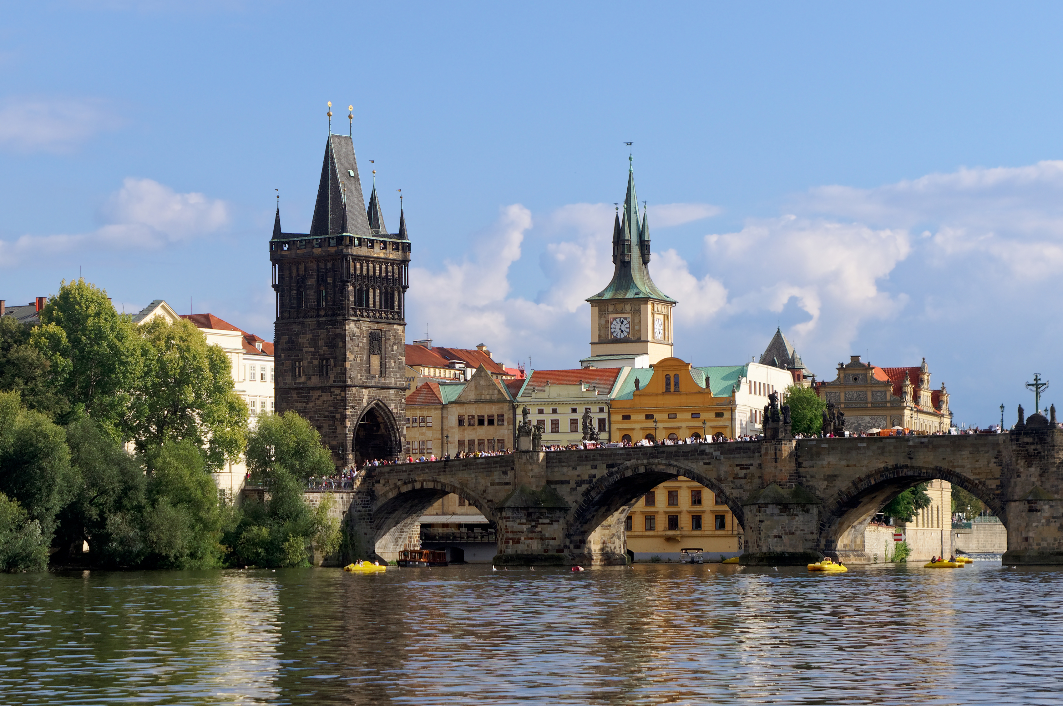
桥.N
那座大桥是布拉格很有名的景点

Slide 30
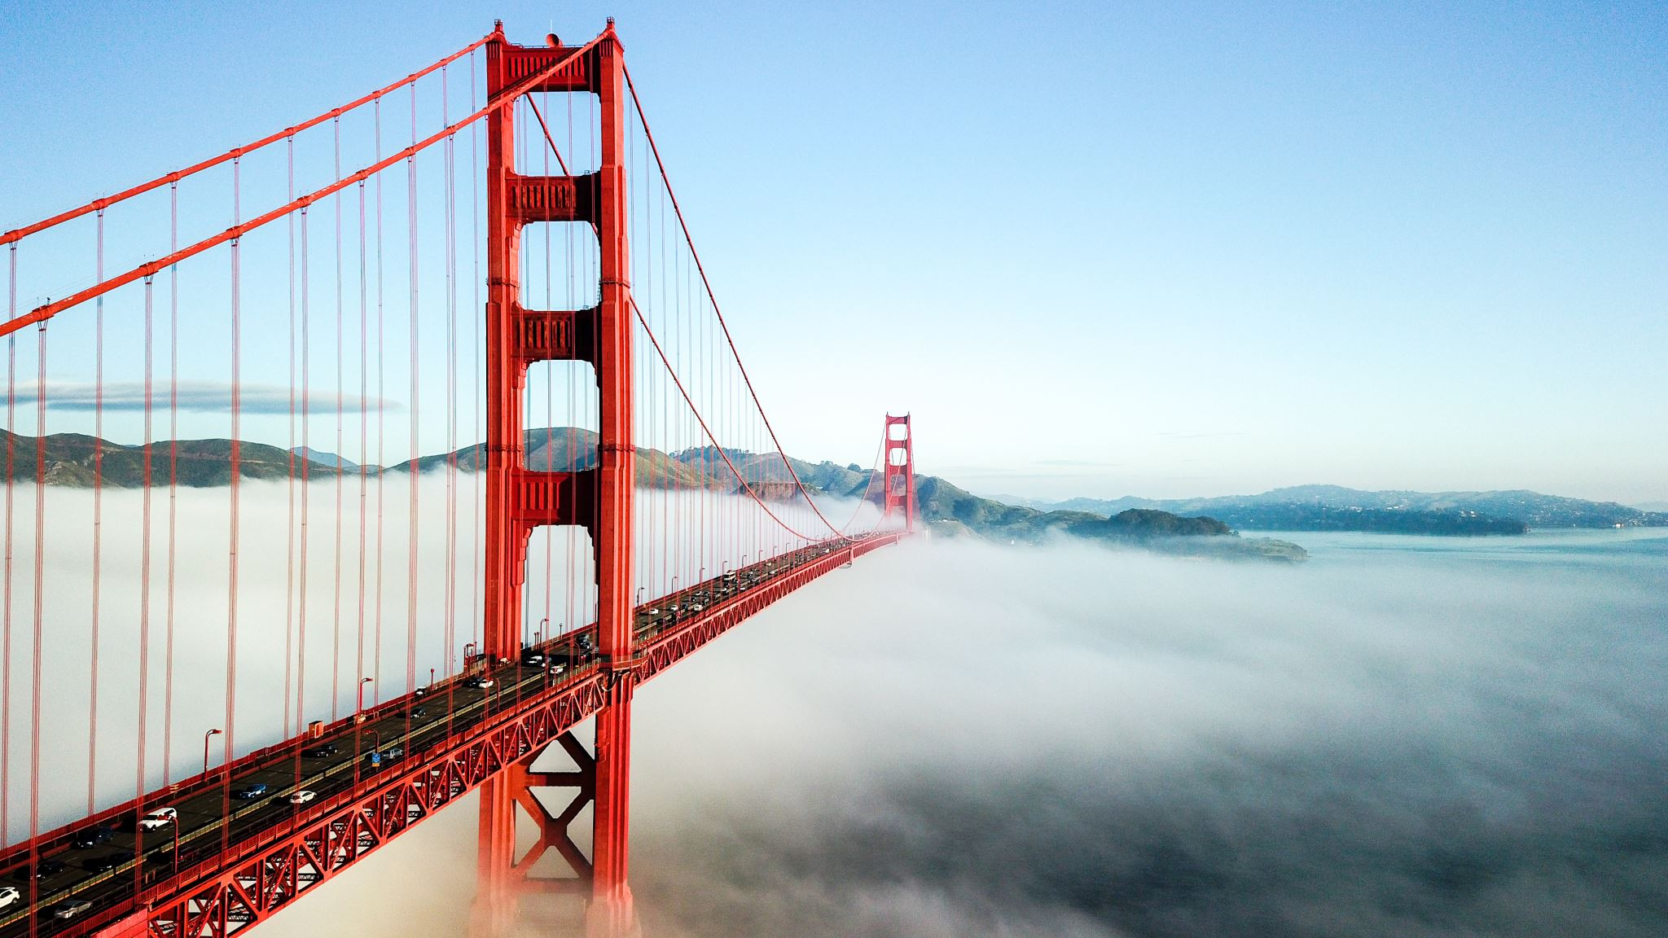
桥.N
那座桥是著名的金门大桥。

Slide 31
你最喜欢哪些景点呢?

Slide 32
在你的城市或乡镇中，你知道有几座桥或教堂吗？

Slide 33
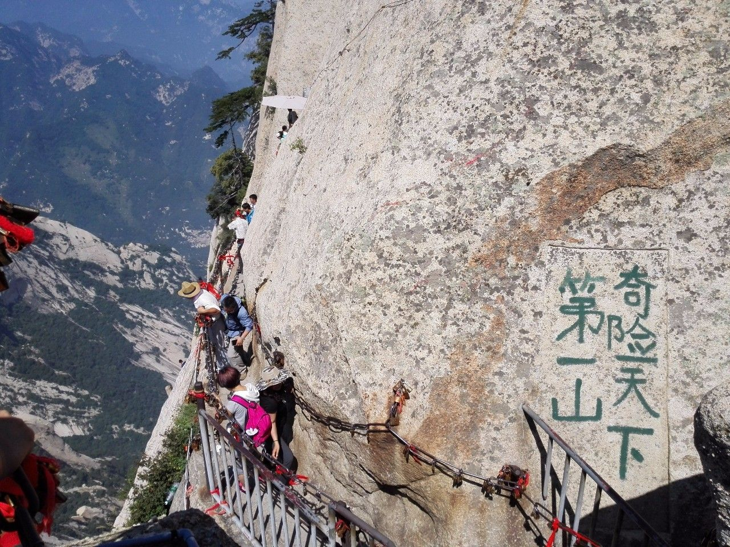
危险.ADJ
那座山上有很多危险的地方，爬的时候要小心

Slide 34
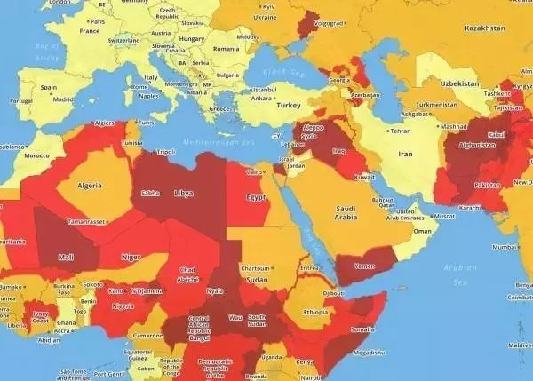
危险.ADJ
有些国家非常危险，并不适合去玩或旅游

Slide 35
你知道哪些危险的地方呢?

Slide 36
你去过哪些危险的地方呢?

Slide 37
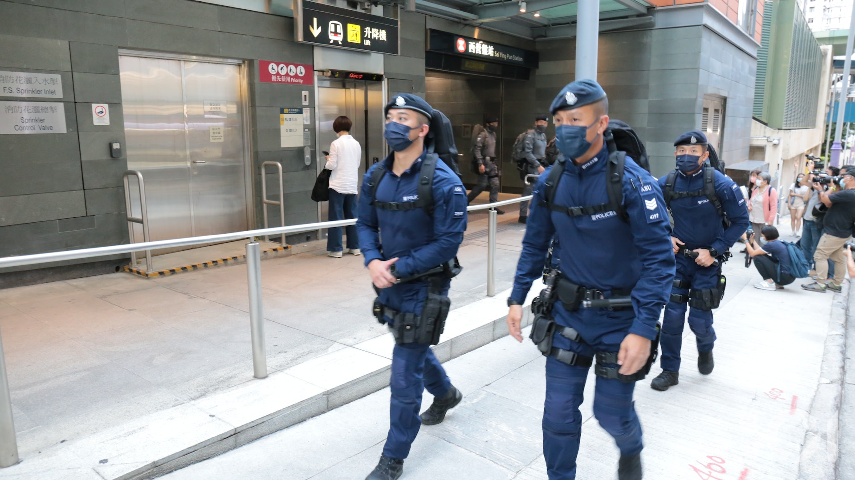
警察.N
这个地方不怎么安全，有很多警察在走来走去

Slide 38
你对警察有什么印象呢?

Slide 39
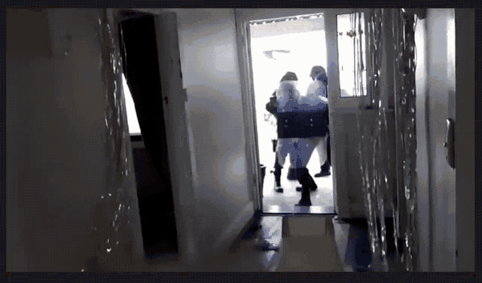
抓.V
那群警察刚刚跑进他的家里抓他

Slide 40
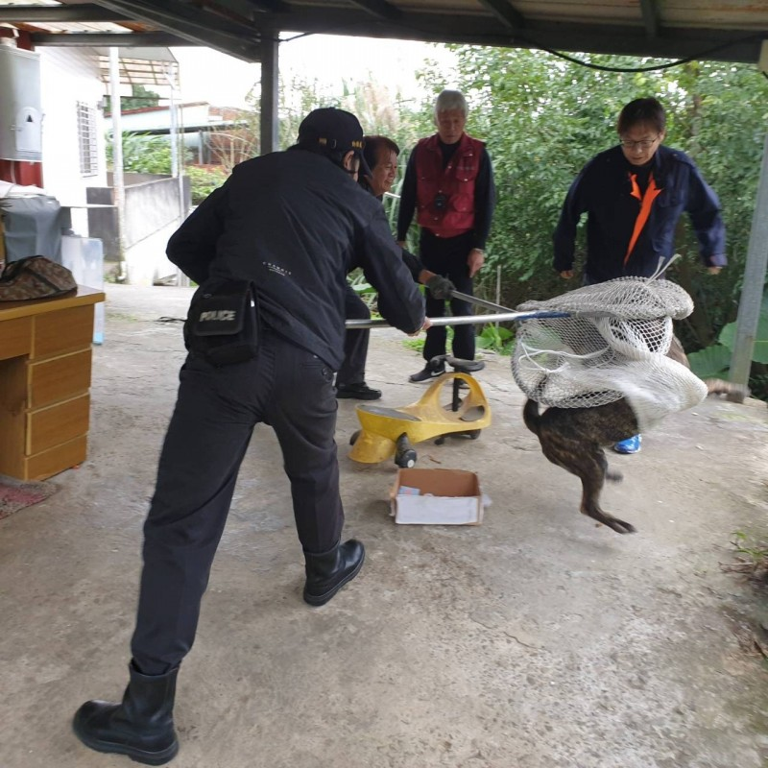
抓.V
他们在抓路上的野狗，避免他们伤人

Slide 41
你抓过什么动物或虫子吗?

Slide 42
你看过警察抓人吗?

Slide 43
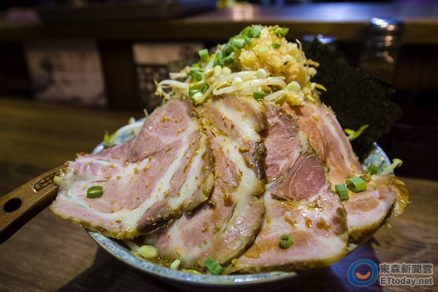
咸.V
他的口味喜欢吃重油和重咸

Slide 44
咸 甜 油 酸 辣 苦
你吃饭喜欢什么样的口味呢?

Slide 45
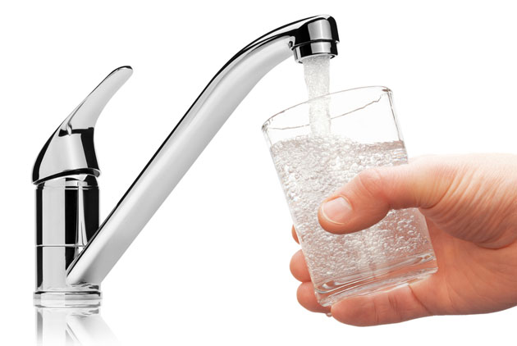

矿泉水.N
跟喝自来水比，矿泉水非常的贵

Slide 46
你在什么时候会考虑买矿泉水呢?

Slide 47

情况1
，
接着
情况2
ADV
她看完这本书之后，又接着看了下一本

Slide 48
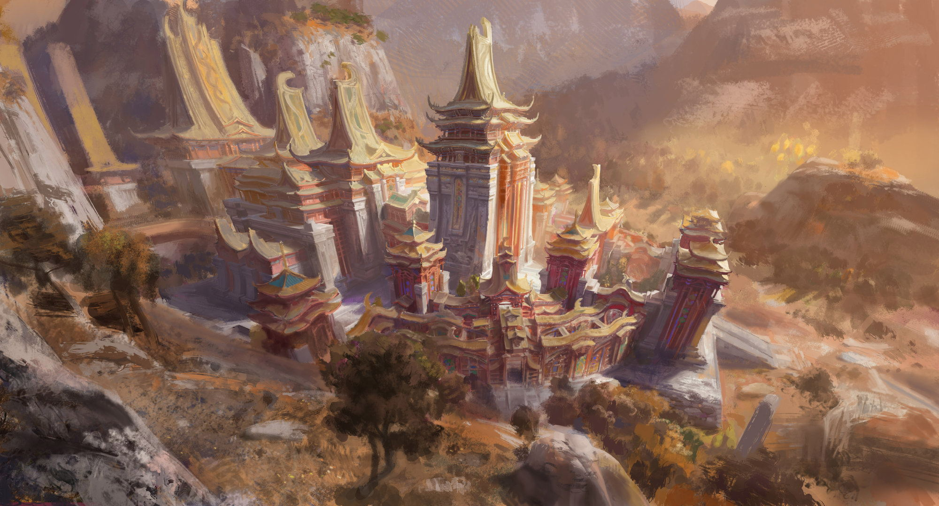
情况1
，
接着
情况2
ADV
他梦到自己翻过了一座山，接着来到了一个奇怪的地方，在那个地方有着好几座奇怪的建筑

Slide 49
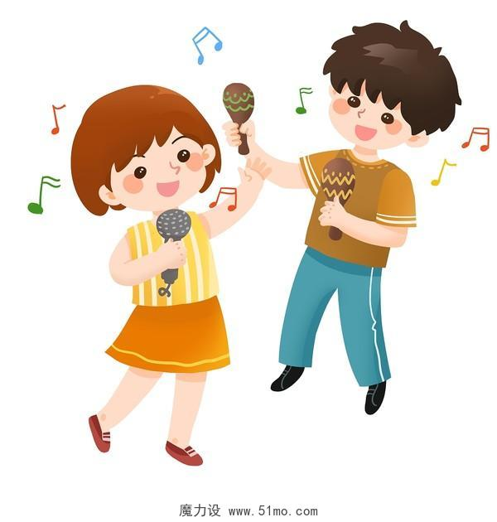
情况1
，
接着
情况2
ADV
他唱完一段歌后，她接着继续唱了下去

Slide 50
你下课后去做什么呢?

Slide 51
你睡前会做些什么呢?

Slide 52
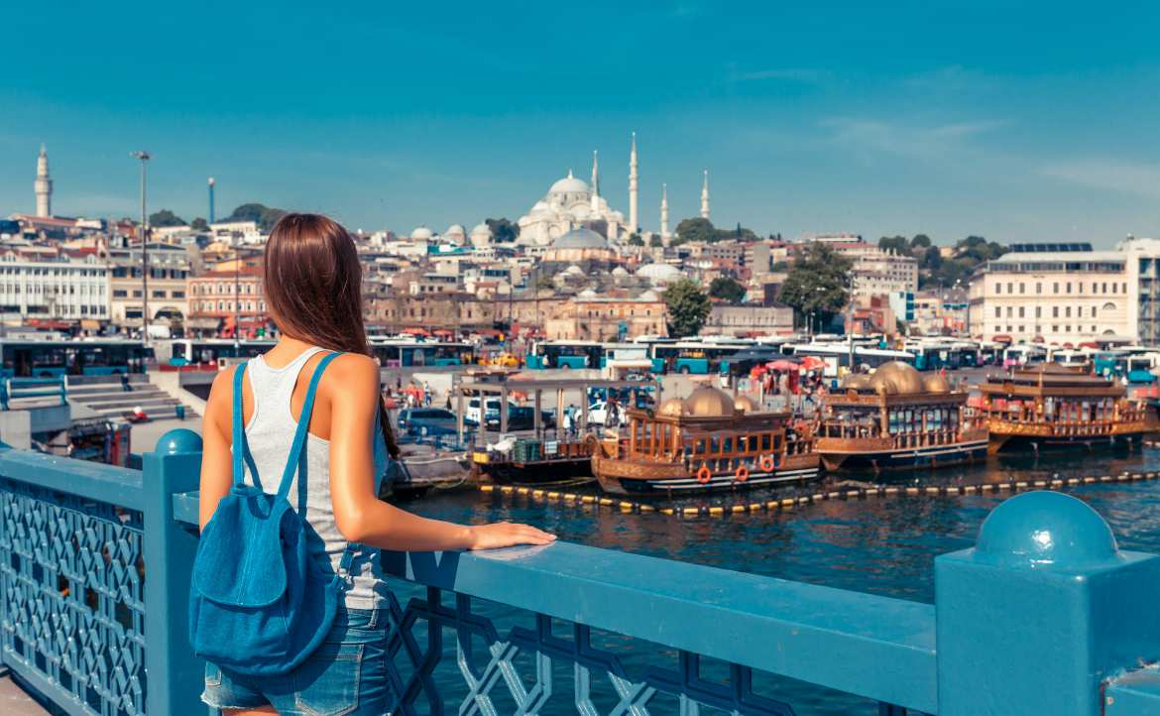
相同
然后
VS
接着
她毕业后先工作了一段时间，接着/然后去了很多不同的国家旅游

Slide 53
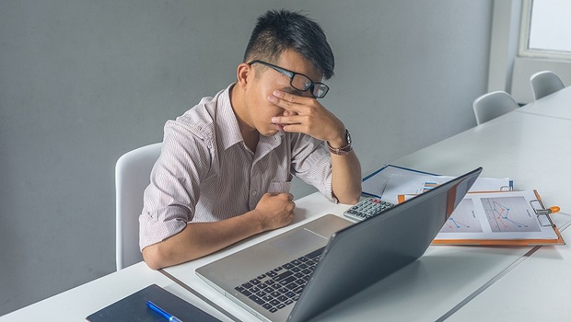
不同一
先……
然后(再)
conj
他先去睡了一觉，然后才开始工作

Slide 54
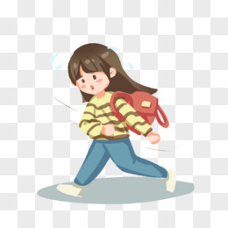
不同一
接着
ADV
在这分工作结束后，她接着要去另一个地方打另一份工

Slide 55
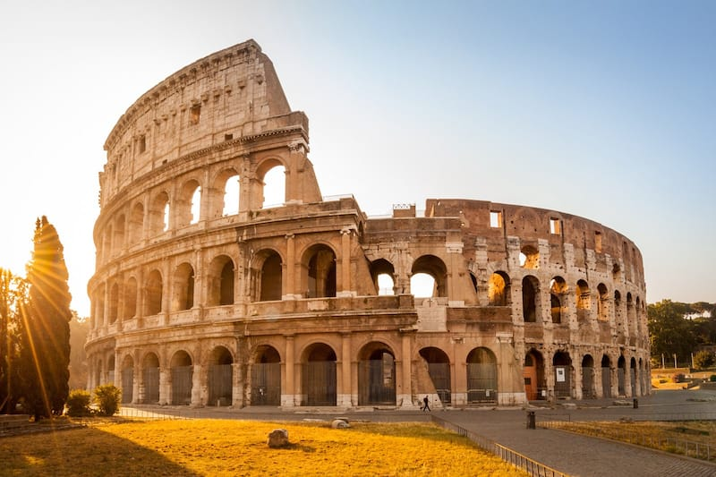
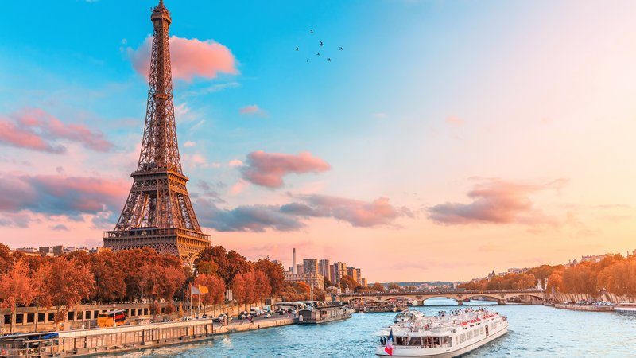
不同二
S1
然后(再)
S1
，
conj
她先去了罗马，然后(她)去了巴黎

Slide 56
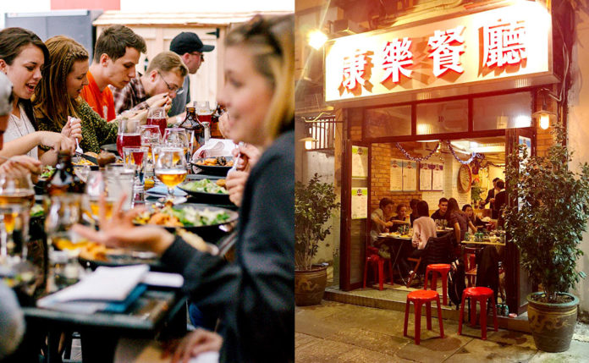
不同二
接着
ADV
她进来吃饭后，接着又进来了很多不同的客人

Slide 57
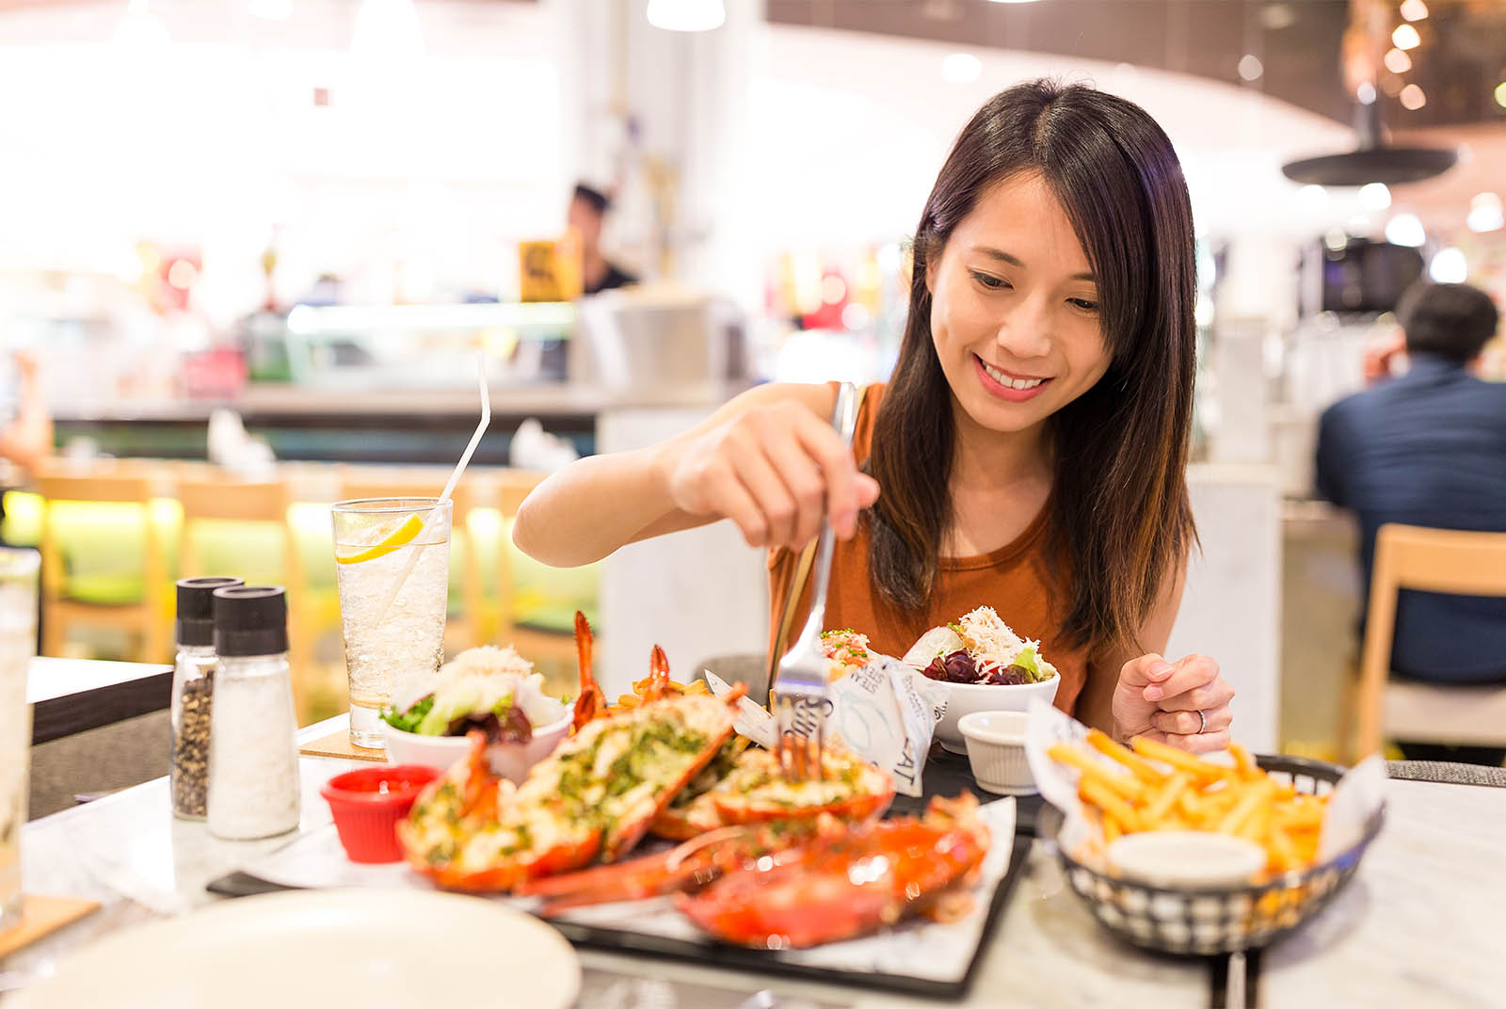
不同二
接着
ADV
她工作一结束，接着就去餐馆里面大吃了一顿

Slide 58
 | 接着 | 然后
她的妹妹毕业之后工作了一段时间，_______就找到了一个对象的交往了
我吃完饭了，你_______吃吧，我出去走走
她先去热了热身，_______才培他去跑的步
在商店里面，她总是先看有没有打折，她_______才决定买不买

Slide 59
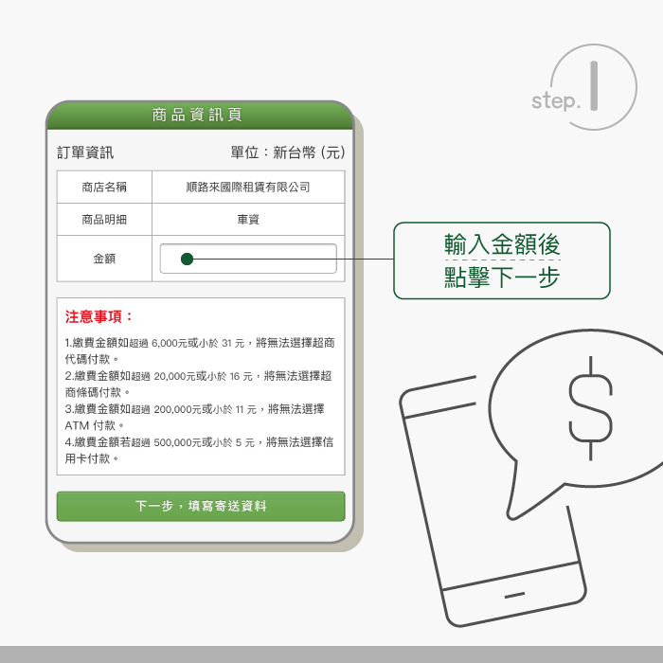
付款
现在很多购物网站都能够在线付款

Slide 60
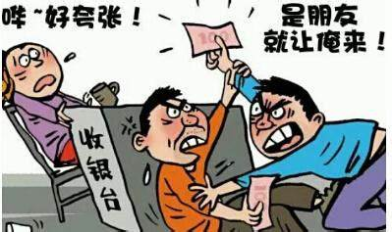
付款
他们都想在吃饭的最后抢着付款

Slide 61
你网购时喜欢用什么付款方式呢?

